Slide 2
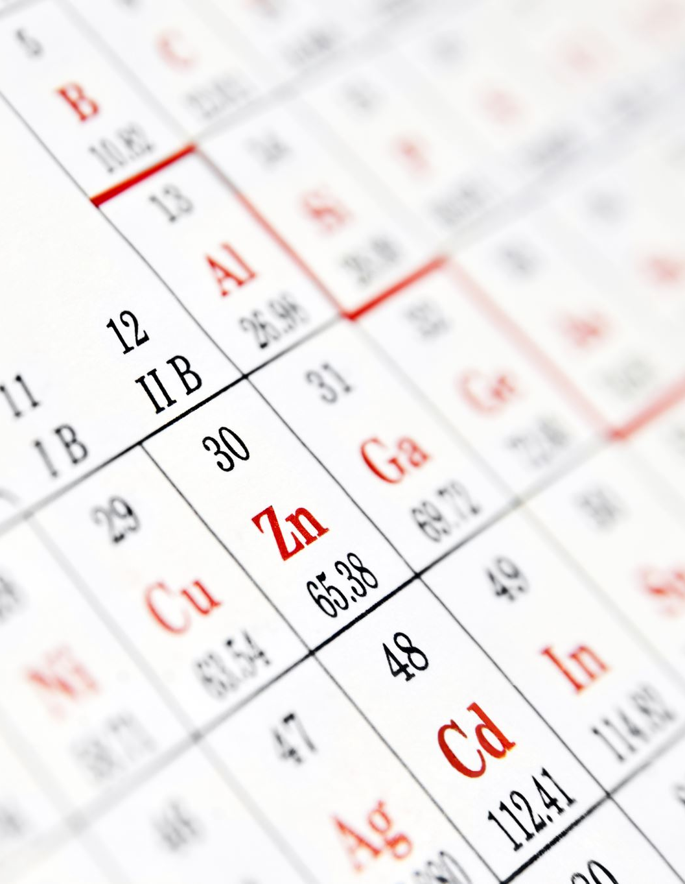
Formidlingsartikler
Læs hinandens opgaver i makkerpar
Tal om opgaverne ud fra denne seddel:
https://docs.google.com/document/d/1ynGPAVo9u-CVrqW8HUTJBPDnUhxAqvOl/edit?usp=drive_link&ouid=104702034520592512715&rtpof=true&sd=true
Når I har gjort det, får I mine kommentarer.
Hjælp hinanden med at lave den opgave, der står i afleveringerne.
Aflevér på Lectio.
Ventetid? Læs i Pesten.

